Slide 1
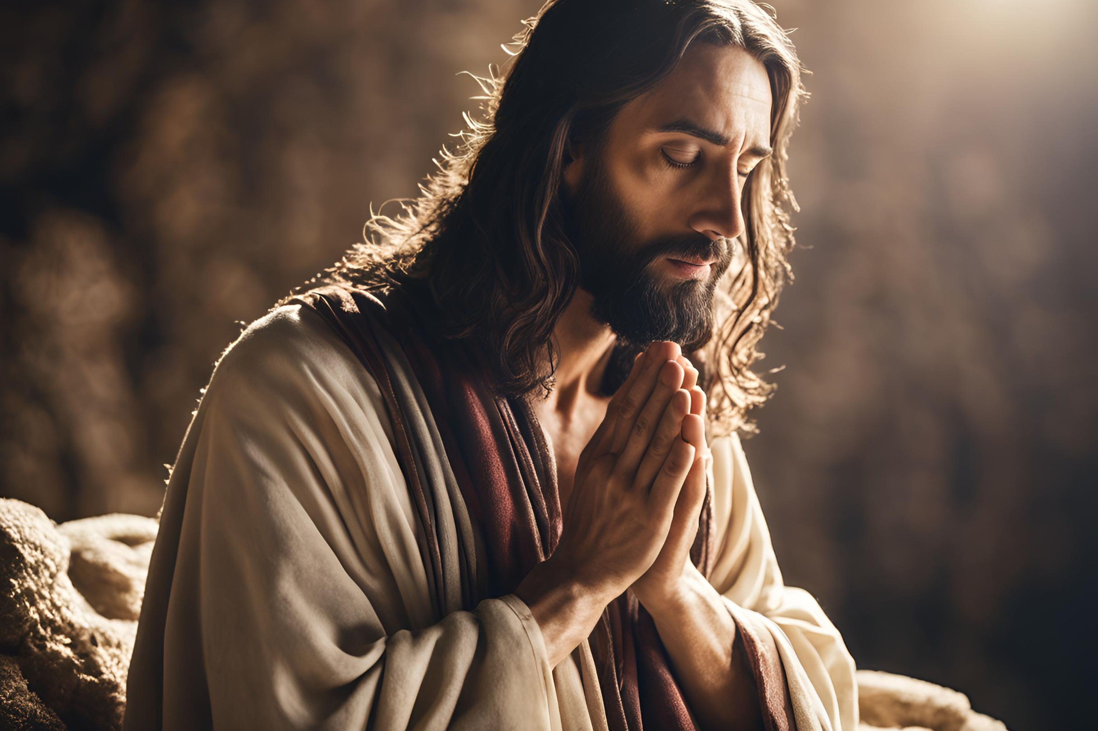

LECCIÓN 11
ORA POR SUS DISCÍPULOS
CRISTO
CONTINUACIÓN...

Slide 2
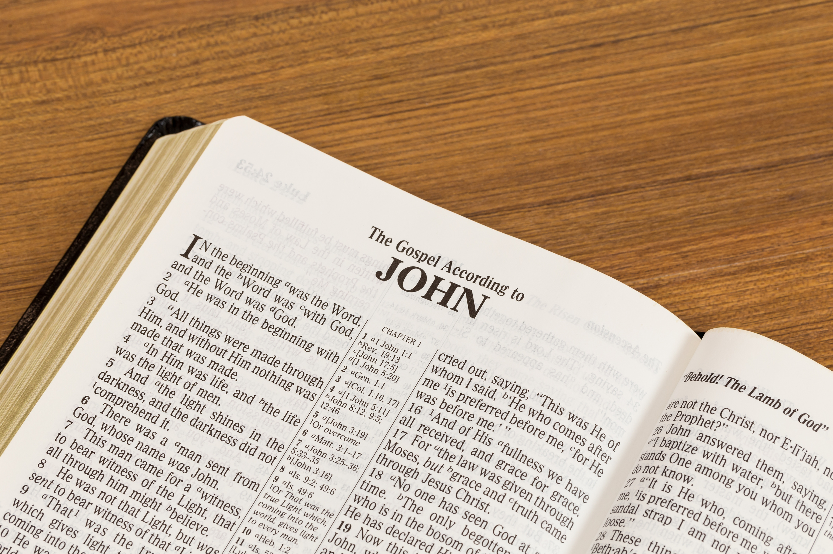
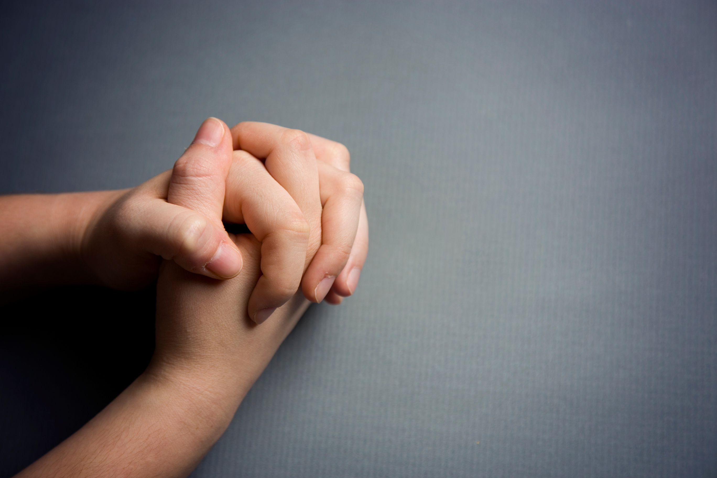
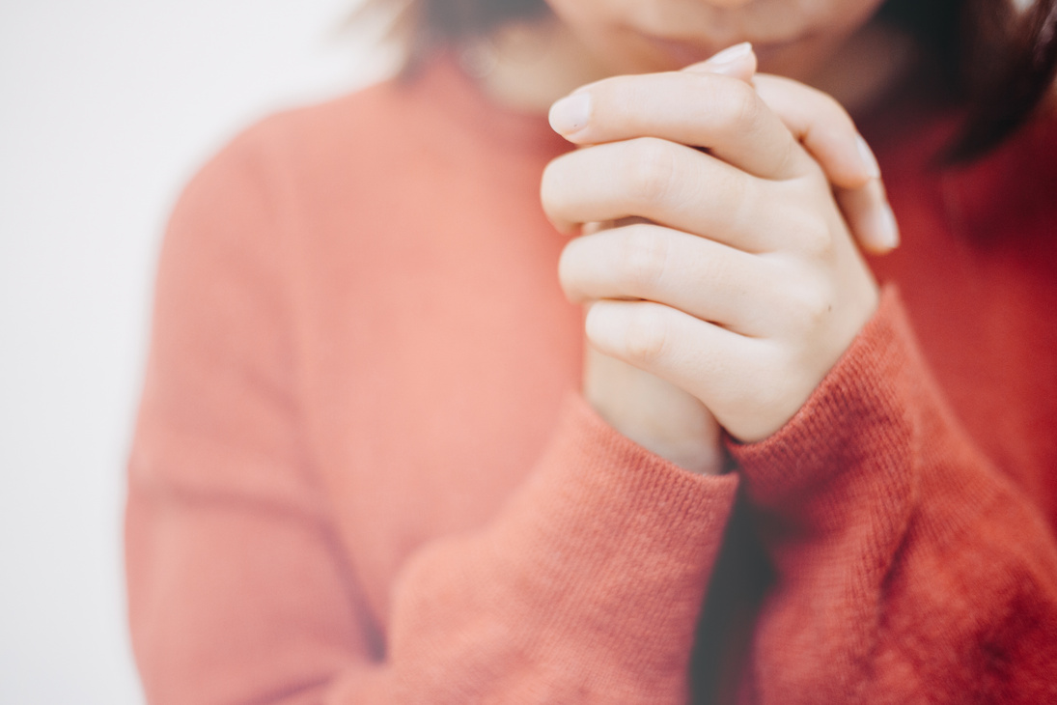
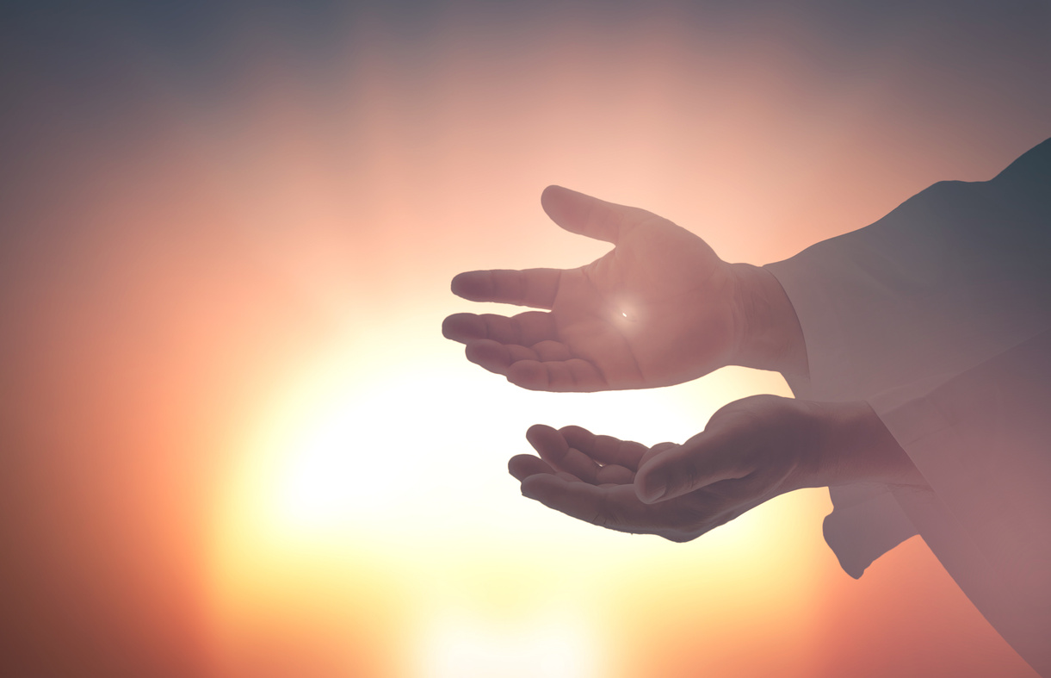
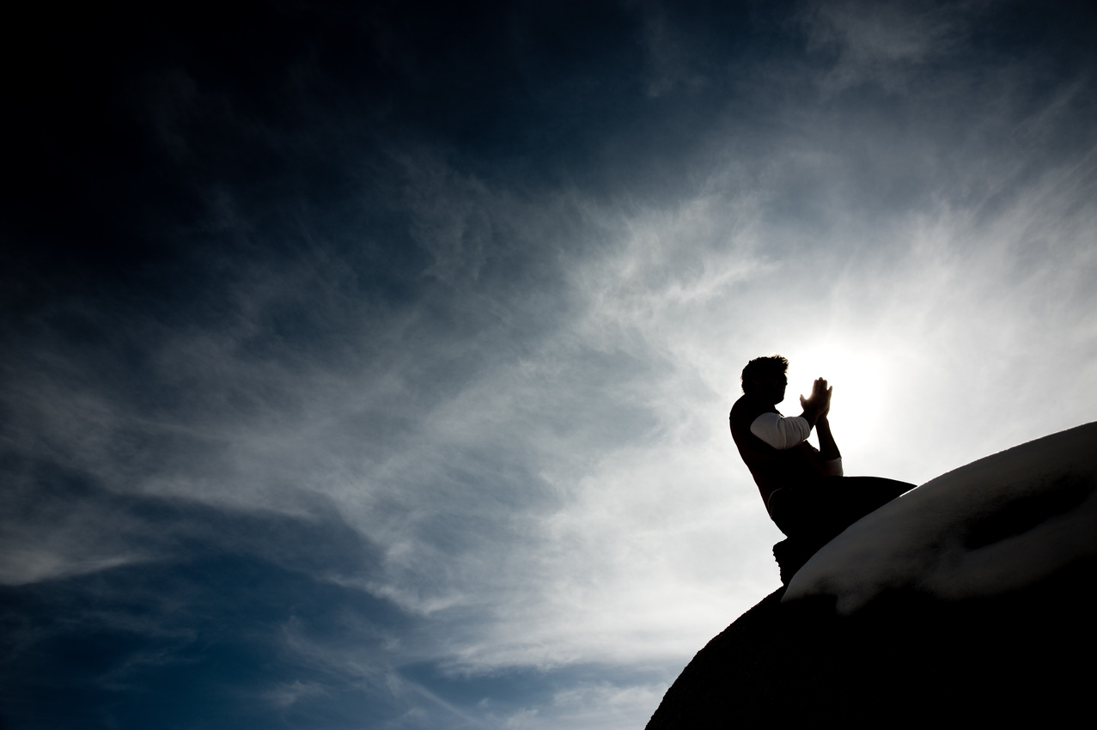
LECCIÓN DE REPASO
Cristo Ora por Sus Discípulos (1)
DOMINGO
LUNES
MARTES
MIERCOLES
JUEVES
LA ÚLTIMA ORACIÓN DE CRISTO CON SUS DISCÍPULOS
LOS RESULTADOS DE CONOCER A CRISTO
EL PADRE Y EL HIJO GLORIFICADOS
PREPARANDO A LOS SUCESORES
CRISTO GLORIFICADO EN SUS DISCÍPULOS

Slide 3


DOMINGO
UNIDOS EN CRISTO
a. ¿Qué punto esencial para el éxito de la iglesia menciona Jesús repetidamente en su oración de intercesión? Juan 17:11 (última parte), 21–23.

Slide 4
LECCIÓN 11
ORA POR SUS DISCÍPULOS
CRISTO
CONTINUACIÓN...

Slide 5

DOMINGO
b. ¿Cómo se puede lograr y mantener la unidad de la iglesia? 1 Juan 1:7.

Slide 6
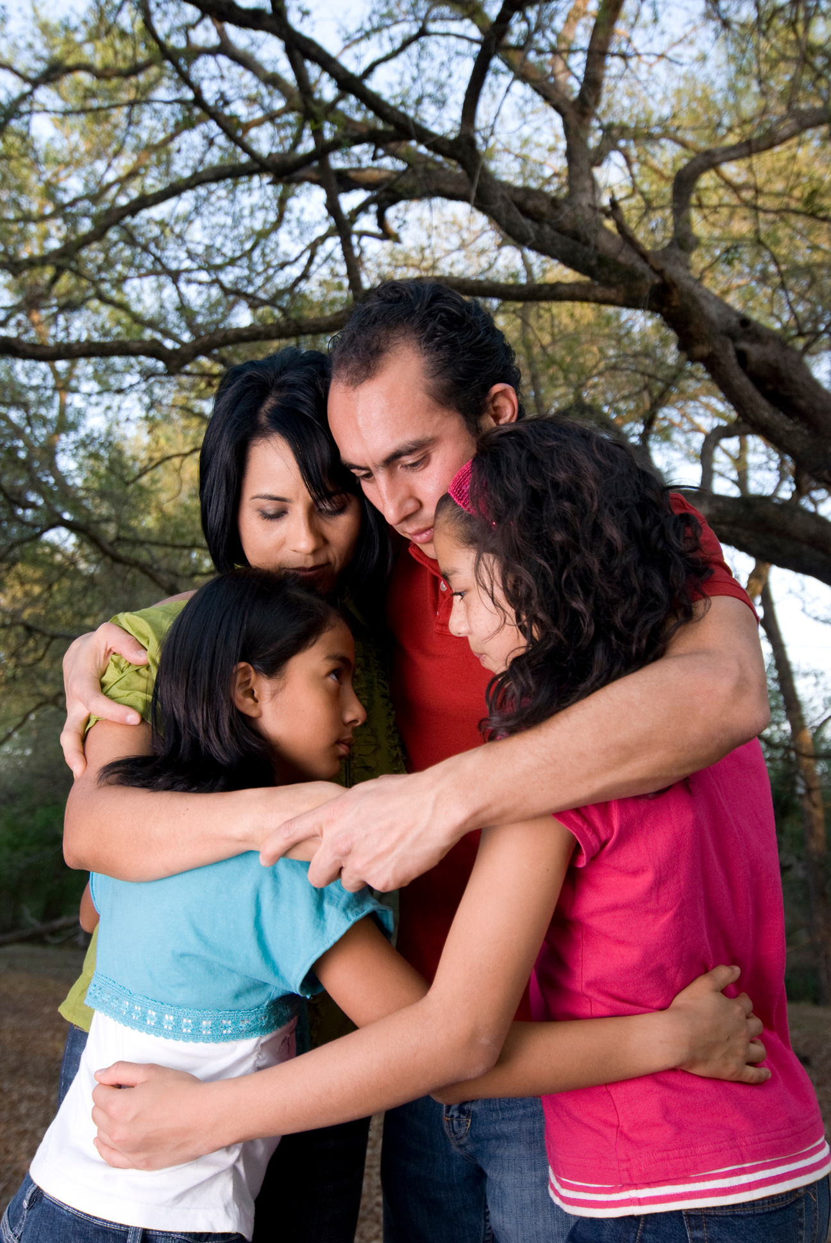
LUNES
NO SON DEL MUNDO
a. ¿Qué dice Cristo acerca de sus discípulos y el mundo? Juan 17:13, 14. ¿Por qué los persigue el mundo?

Slide 7
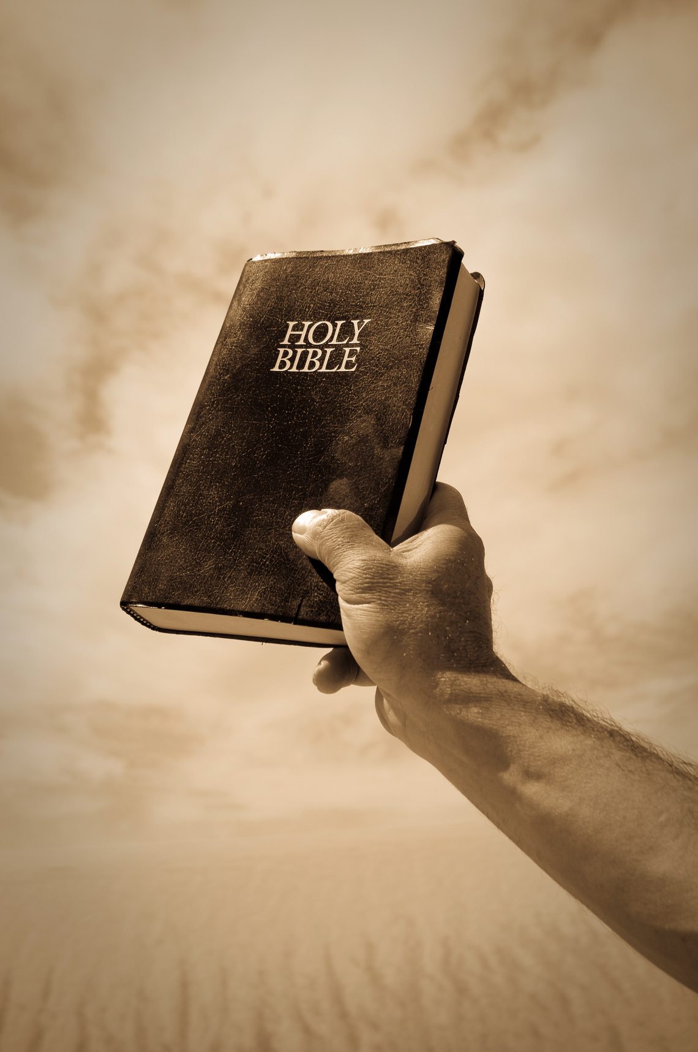
LUNES
b. ¿Cuál es el plan de Dios para sus hijos en lo que respecta a las influencias del mundo? Juan 17:15, 16.

Slide 8
MARTES
PODER EN LA VERDAD
a. ¿Qué hace la verdad por aquellos que la conocen y la obedecen? Juan 8:32; 17:17.

Slide 9
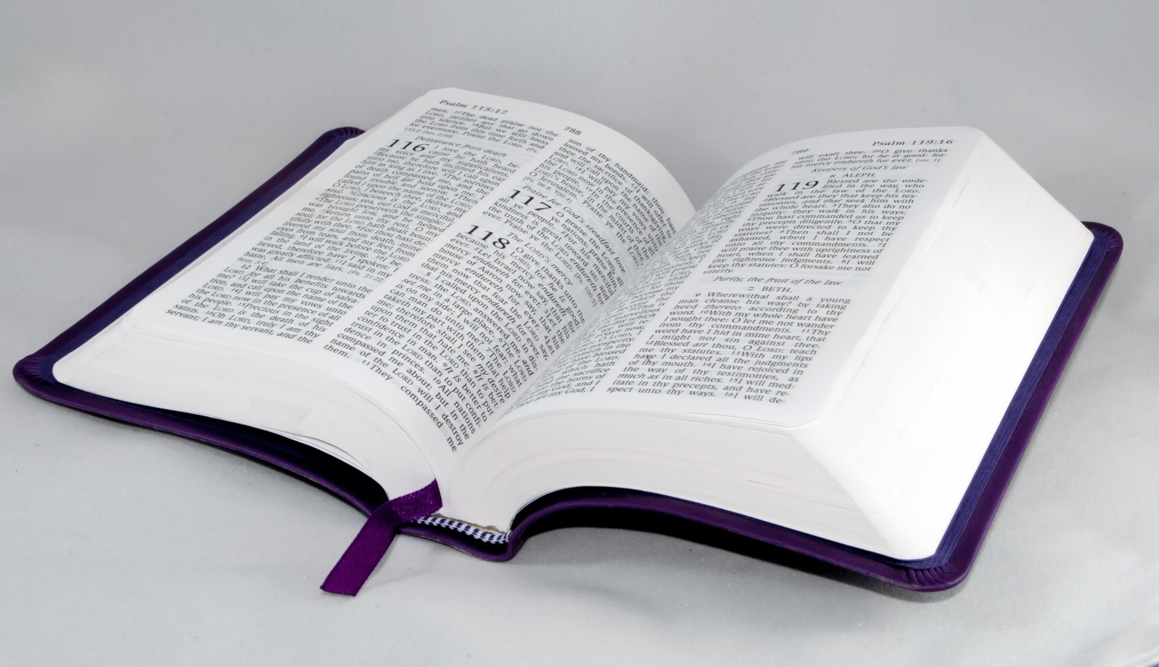
MARTES
b. ¿Cómo se define la verdad? Salmo 119:142.

Slide 10
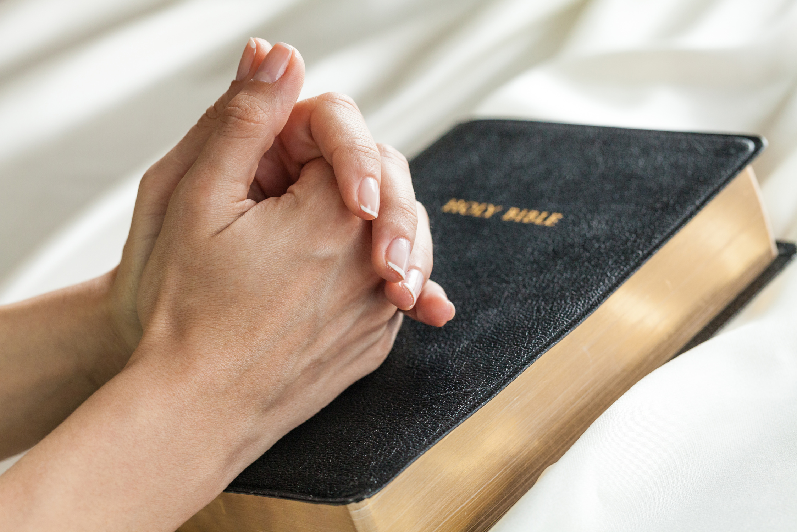
MARTES
c. ¿Cómo podemos ser santificados por la verdad? Juan 17:19; 16:13 (primera parte).

Slide 11
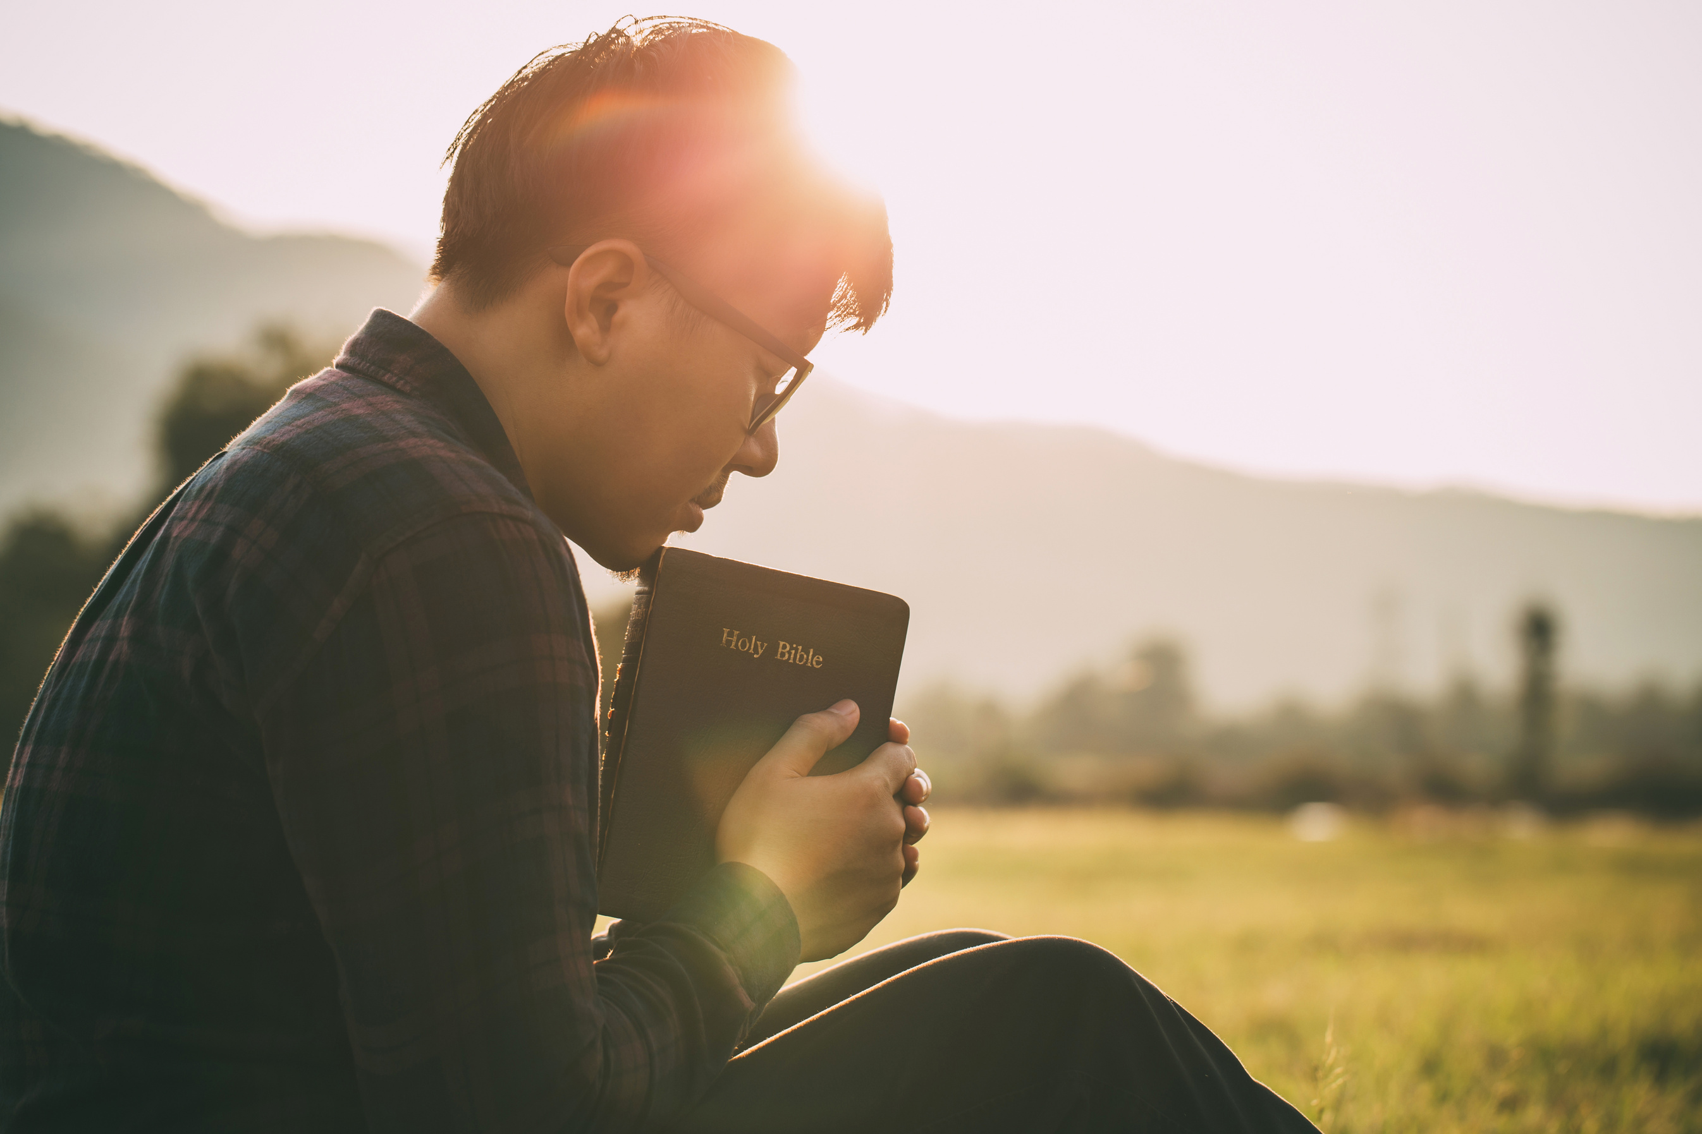
MIERCOLES
TIERNA CONSIDERACIÓN DE LARGO ALCANCE
a. ¿Cómo sabemos que Cristo nos incluyó en su oración mediadora? Juan 17:20.

Slide 12
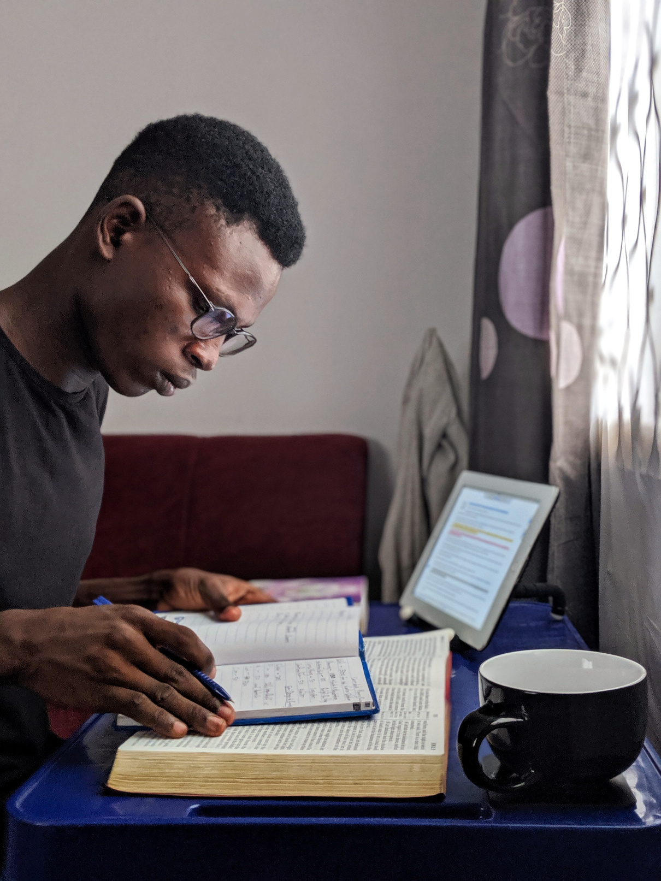
MIERCOLES
b. ¿Qué seguridad tenemos de que el cuidado de Cristo, a través del Espíritu Santo, está sobre nosotros hoy? Juan 14:16.

Slide 13

MIERCOLES
c. ¿Qué deseo manifestó Jesús en favor de su pueblo al final de su oración? Juan 17:24.

Slide 14
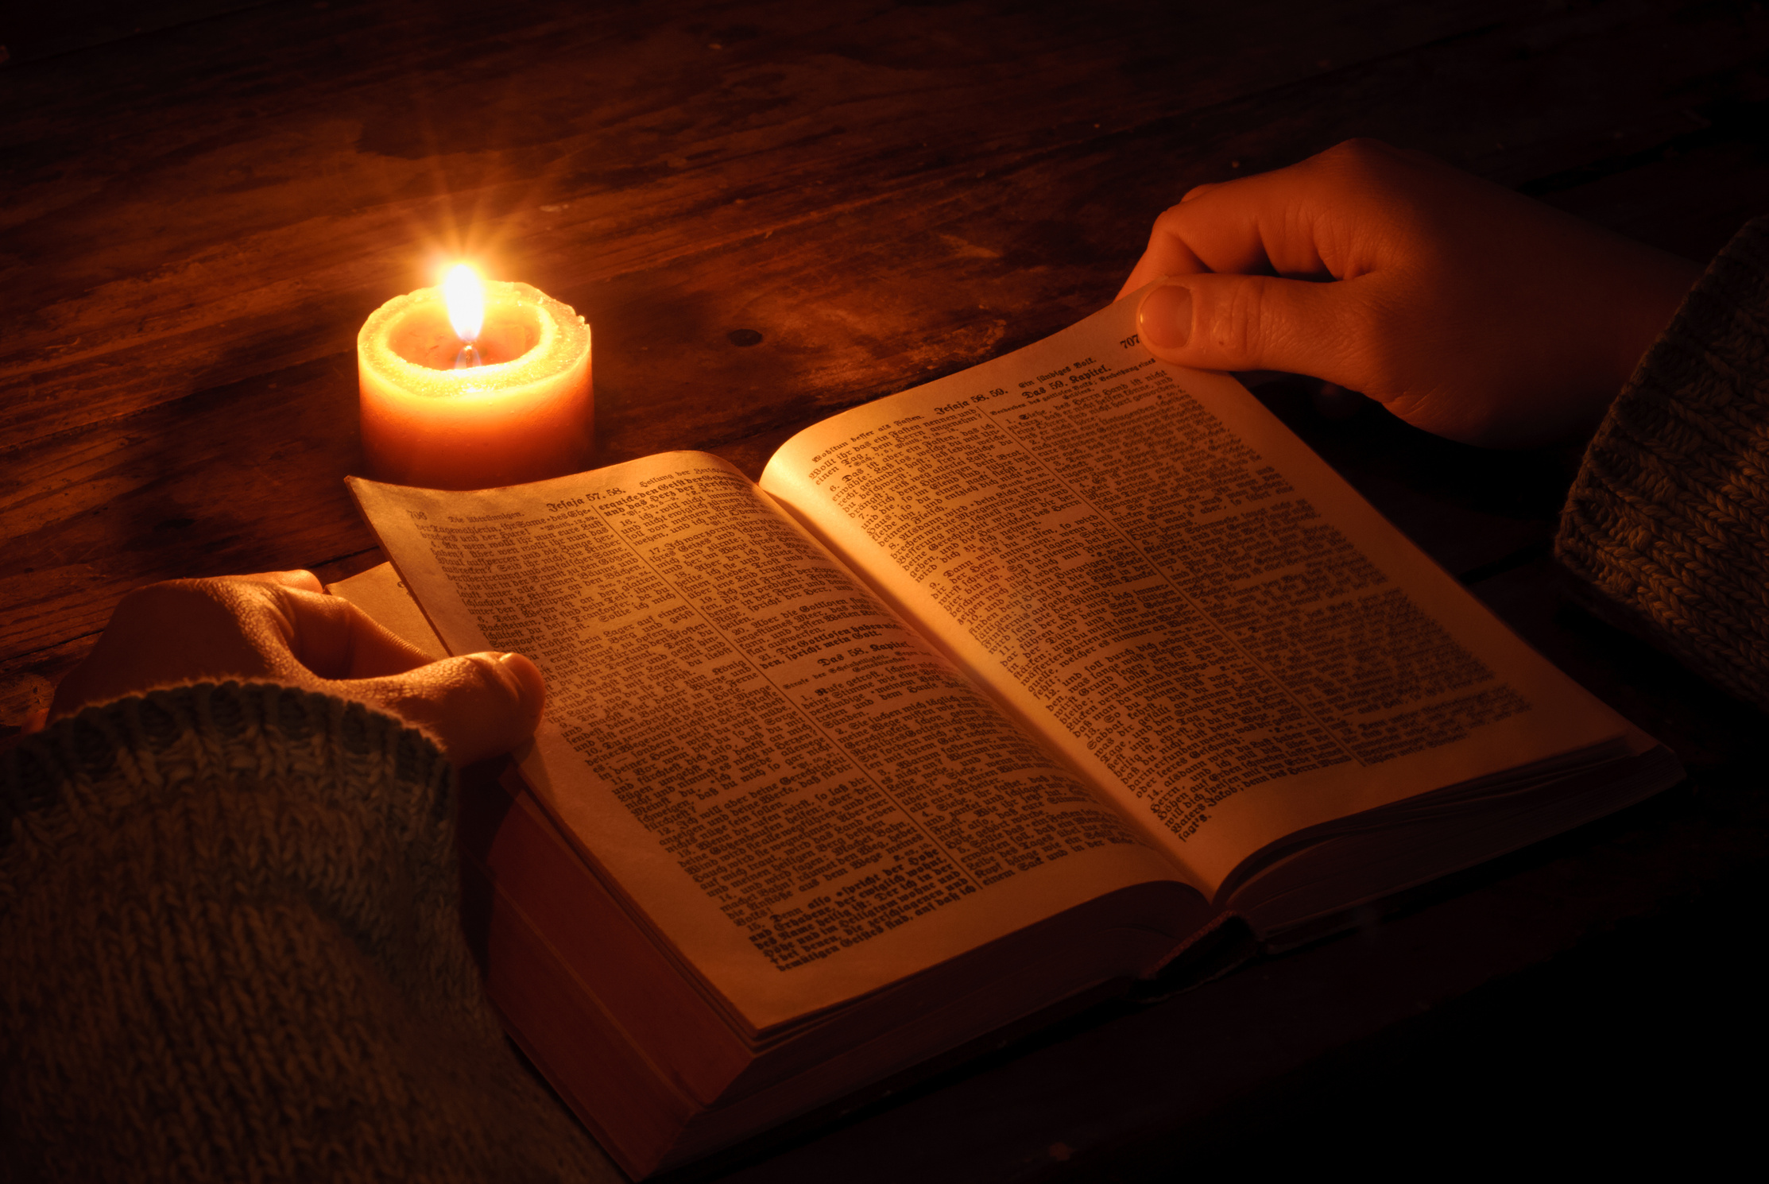
JUEVES
PARA QUE PODAMOS CONOCER SU NOMBRE
a. ¿Cómo debemos reflejar al Padre a través de Cristo? Juan 17:25, 26.

Slide 15
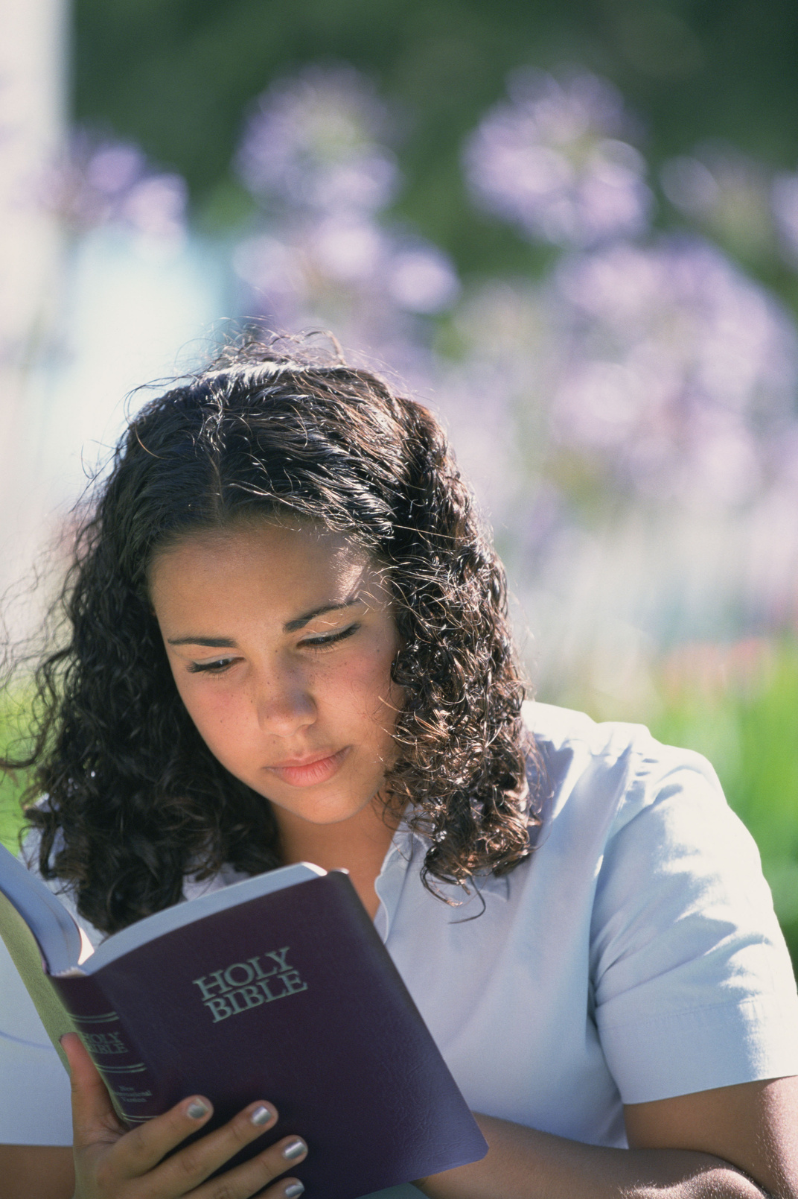
JUEVES
b. ¿Qué enfoque debemos mantener siempre en la vida? Jeremías 9:23, 24.

Slide 16


Slide 17


Slide 18


Slide 19
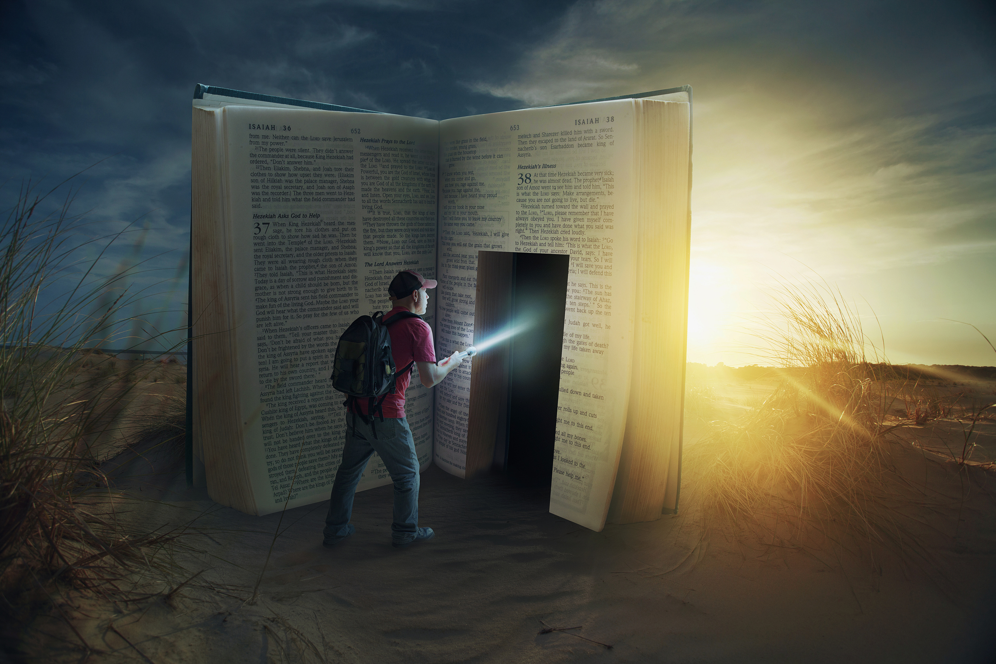
MINUTOS
MISIONEROS

Slide 20

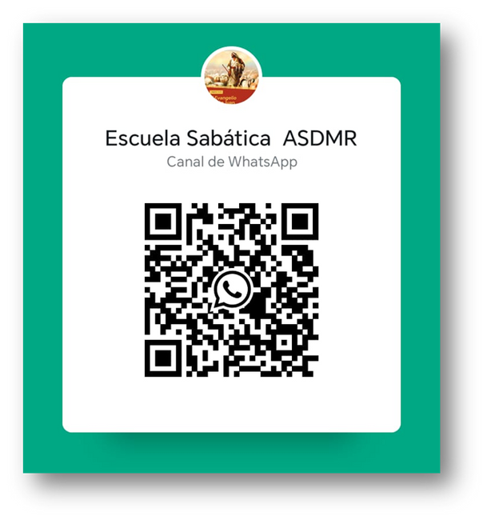
Sigue Nuestro Canal de Whatsapp
ESCUELA SABATICA ASDMR

